Slide 1
哈夫曼树
数据结构与算法365特训营

Slide 2
哈夫曼树
知识点概述
通常的编码方法有固定长度和不等长度编码两种。
最优编码方案的目的是使总码长度最短。利用字符的使用频率来编码，是不等长编码方法，使得经常使用的字符编码较短，不常使用的字符编码较长。如果采用等长的编码方案，假设所有字符的编码都等长，则表示n个不同的字符需要位。例如三个不同的字符a,b,c，至少需要2位二进制数表示：a:00，b:01，c:10。如果每个字符的使用频率相等的话，固定长度编码是空间效率最高的方法。

Slide 3
哈夫曼树
知识点概述
不等长编码方法需要解决两个关键问题：
（1）编码尽可能的短
使用频率高的字符编码较短，使用频率低的编码较长，可提高压缩率，节省空间，也能提高运算和通信速度。即频率越高，编码越短。
（2）不能有二义性
解决的办法是：任何一个字符的编码不能是另一个字符编码的前缀，即前缀码特性。

Slide 4
哈夫曼树
知识点概述
1952年，数学家D.A.Huffman提出了用字符在文件中出现的频率来建议一个用0，1串表示各字符的最佳编码方式，称为Huffman编码。哈夫曼编码很好的解决了上述两个关键问题，广泛地应用于数据压缩，尤其是远距离通信和大容量数据存储，常用的JPEG图片就是采用哈夫曼编码压缩的。
哈夫曼编码的基本思想是以字符的使用频率作为权构建一棵哈夫曼树，然后利用哈夫曼树对字符进行编码。

Slide 5
哈夫曼树
知识点概述
构造一棵哈夫曼树，是将所要编码的字符作为叶子结点，该字符在文件中的使用频率作为叶子结点的权值，以自底向上的方式，通过n-1次的“合并”运算后构造出的树。核心思想是让权值大的叶子离根最近。
哈夫曼算法采取的贪心策略是每次从树的集合中取出没有双亲且权值最小的两棵树作为左右子树，构造一棵新树，新树根节点的权值为其左右孩子结点权值之和，将新树插入到树的集合中。

Slide 6

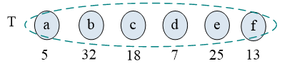
哈夫曼树
知识点概述

Slide 7
哈夫曼树
知识点概述
确定合适的数据结构。
哈夫曼树中没有度为1的结点，则一棵有n个叶子结点的哈夫曼树共有2n-1个结点(n-1次的“合并”，每次产生一个新结点)。
构成哈夫曼树后，为求编码需从叶子结点出发走一条从叶子到根的路径。
译码需要从根出发走一条从根到叶子的路径。那么对于每个结点而言，需要知道每个结点的权值、双亲、左孩子、右孩子和结点的信息。

Slide 8

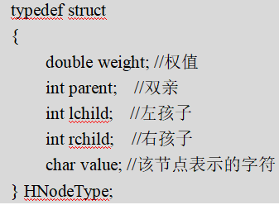
哈夫曼树
知识点概述

Slide 9
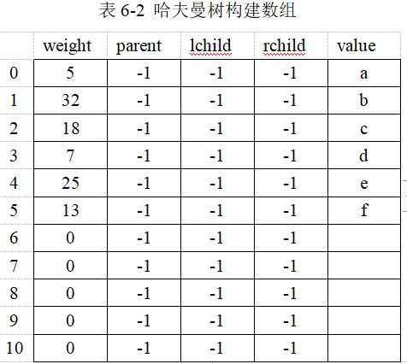
哈夫曼树
知识点概述

Slide 10
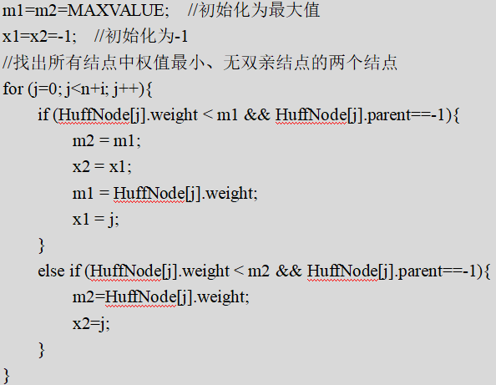
哈夫曼树
知识点概述

Slide 11
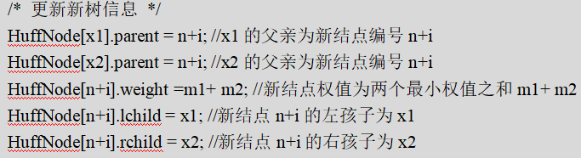
哈夫曼树
知识点概述

Slide 12
作业
1.根据字符出现频率，画出哈夫曼树。
a: 45 b: 13 c: 12 d: 16 e: 9 f: 5
2.写程序构建哈夫曼树。

